Slide 1
NoSQL知识梳理

Slide 2
什么是数据库？
数据库是数据的仓库。
与普通的“数据仓库”不同的是，数据库依据“数据结构”来组织数据，因为“数据结构”，所以我们看到 的数据是比较“条理化”的（比如不会跟以前的普通文件存储式存储成一个文件那么不条理化，我们的数据库分成一个个库，分成一个个表，分成一条条记录，这些记录是多么分明）
也因为其“数据结构”式，所以有极高的查找速率（比如B-Tree查找法），（由于专精，可以根据自己的结构特性来快速查找，所以对于数据库的查找会比较快捷）
如果与EXCEL来比的话，能明显的看出数据库的好处，我们能给一个个“字段”添加“约束”（比如约束一列的值不能为空）

Slide 3
数据库分类

Slide 4
什么是关系型数据库？
关系型数据库是依据关系模型来创建的数据库。
所谓关系模型就是“一对一、一对多、多对多”等关系模型，关系模型就是指二维表格模型,因而一个关系型数据库就是由二维表及其之间的联系组成的一个数据组织。
关系型数据可以很好地存储一些关系模型的数据，比如学生与学号（“一对一”），班级与学生（“一对多”），课程与学生（“多对多”）
关系模型包括数据结构（数据存储的问题，二维表）、操作指令集合（SQL语句）、完整性约束(表内数据约束、表与表之间的约束)。
什么是非关系型数据库？
非关系型数据库主要是基于“关系模型”的数据库（由于关系型太大，所以一般用“非关系型”来表示其他类型的数据库）

Slide 5
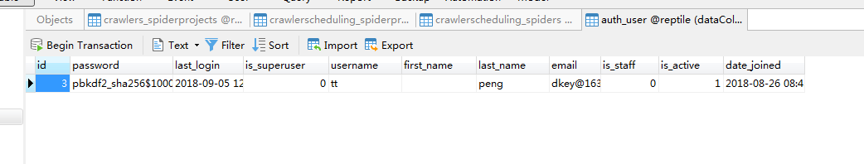
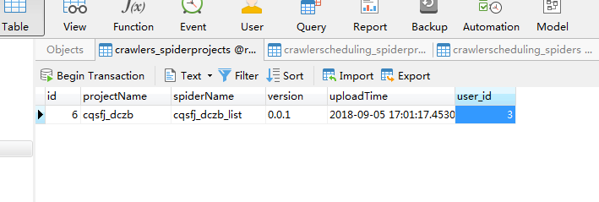
关系模型实例说明
用户
爬虫

Slide 6
NoSQL（ Not Only SQL ），非关系型数据库
另一个含义：适用关系型数据库的时候就用关系型数据库，不适用的时候也没有必要非要使用关系型数据库不可，可以考虑使用更加合适的数据库。
那么，问题来了，什么情况下适用，什么情况下又不适用呢？

Slide 7
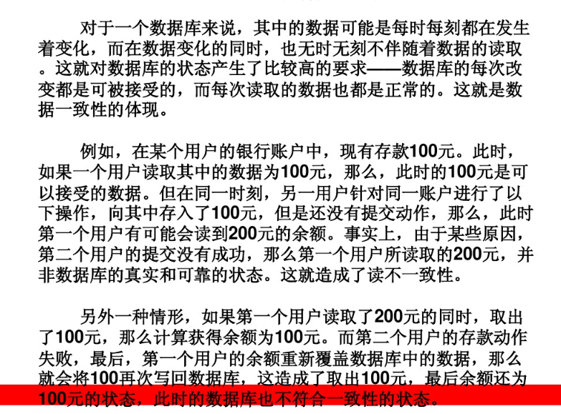
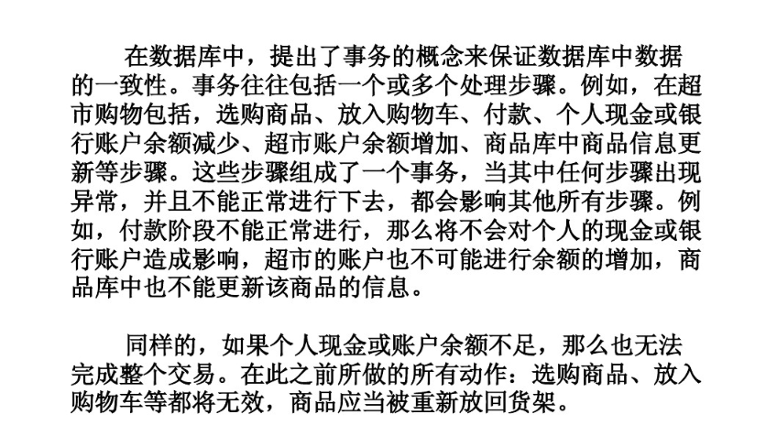
关系型数据库的优势
1、通用性以及高性能：关系型数据库的性能绝对不低，它具备非常好的通用性和非常高的性能；
2、突出的优势：
a)、保持数据的一致性（事务处理）
b)、由于以标准化为前提，故数据的更新开销小；
c)、可以进行复杂的联合查询；
d)、技术成熟
Notes:
那么，问题来了，什么情况下适用

Slide 8
关系型数据库的不足
前面提到，关系型数据库性能非常高，但是它毕竟是一个通用型的数据库，并不能完全试用所有的用途，
并不擅长以下处理：
◆大量的数据写入处理
◆表的结构表更或者添加索引
◆字段不固定的应用
◆对简单查询需要快速返回结果的处理

Slide 9
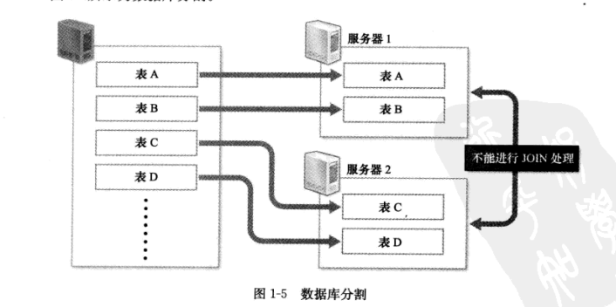
大量的数据写入处理
原本关系型数据库就是以JOIN为前提的，就是说，各个数据之间存在关联是关系型数据库得名的主要原 因。为了进行JOIN处理，关系型数据库不得不把数据存储在同一个服务器内，这不利于数据的分散。相反，NoSQL数据库原本就不支持JOIN处理，各个 数据都是独立设计的，很容易把数据分散到多个服务器上。由于数据被分散到了多个服务器上，减少了每个服务器上的数据量，即使要进行大量数据的写入操作，处 理起来也更加容易。同理，数据的读入操作当然也同样容易。

Slide 10
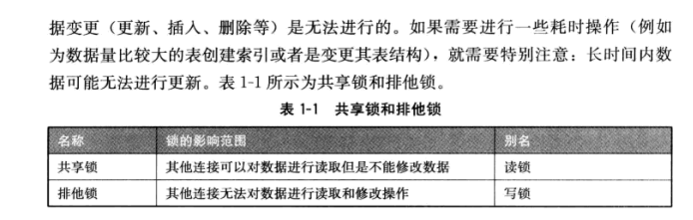
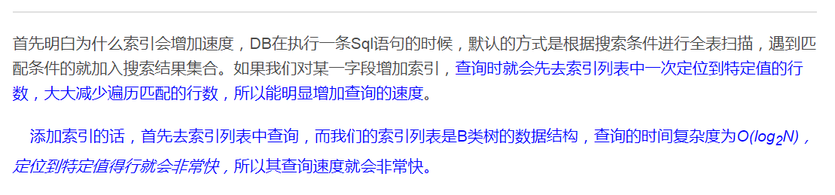
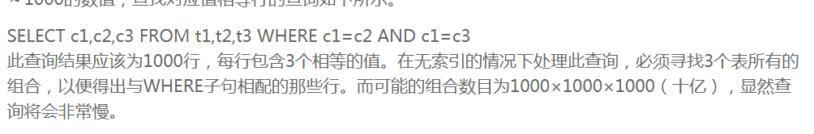
表的结构变更或者添加索引

Slide 11
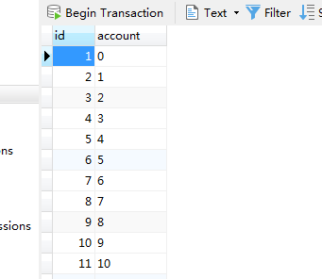
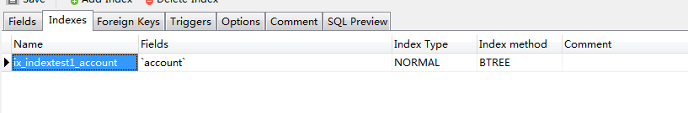
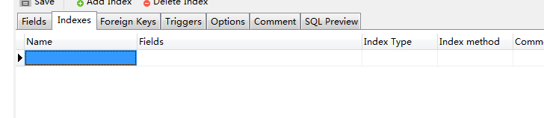
添加索引验证
10万条数据
无索引
有索引
单条查询时间：0.12s
单条查询时间：0.07s

Slide 12
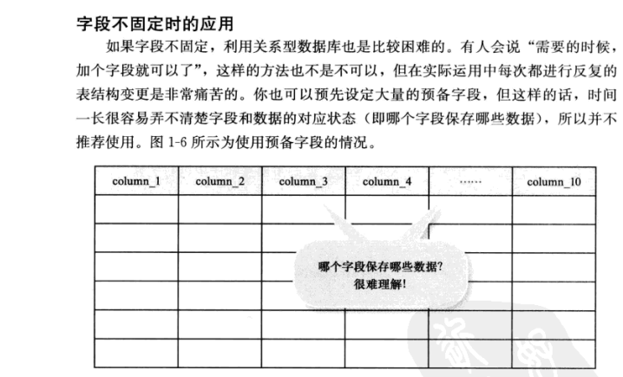
字段不固定的应用

Slide 13
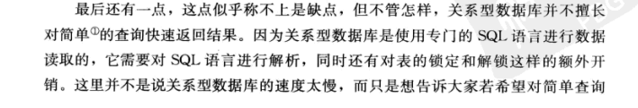
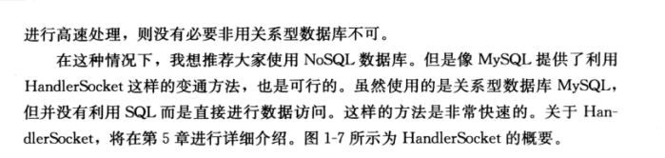
对简单查询需要快速返回结果的处理

Slide 14
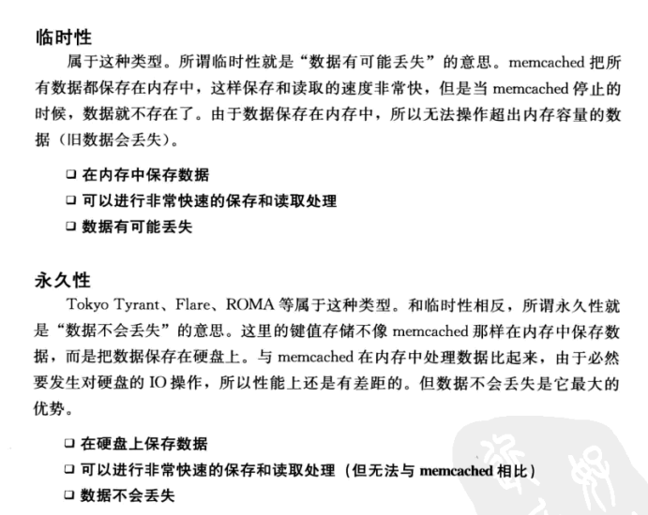
K-V型临时性NoSQL-memcached

Slide 15
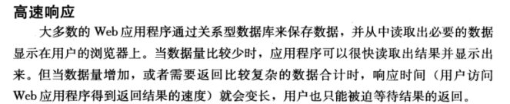
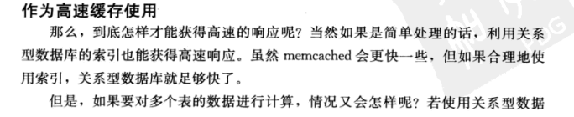
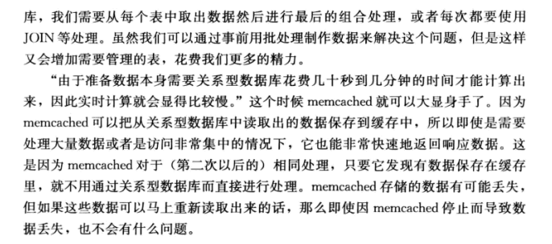
为什么要用mencached

Slide 16
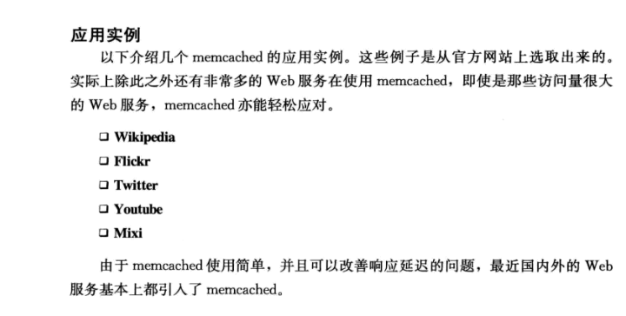
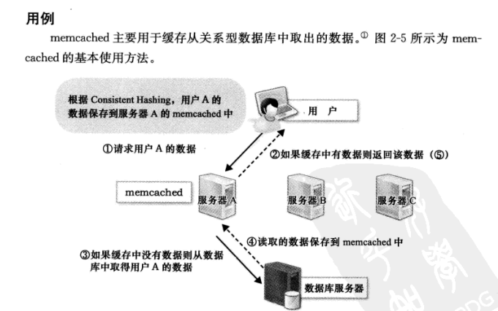

Slide 17
K-V型永久性NoSQL-Tokyo Tyrant

Slide 18
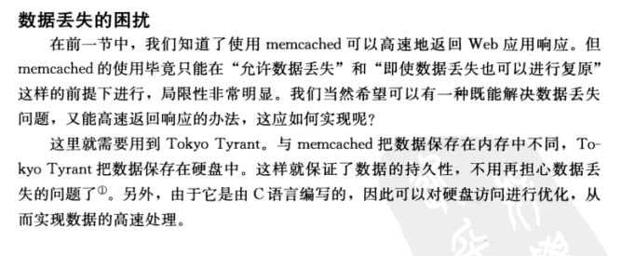
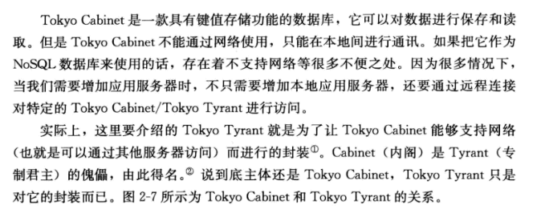
为什么要用Tokyo Tyrant
另外，Tokyo Tyrant还引入了数据库类型的概念。可以根据选择的数据库类型，在缓存数据库、散列数据库、B-tree数据库和表数据库等数据保存方式间进行切换。

Slide 19
优势
由于数据存储在硬盘上，Tokyo Tyrant的最大优势就是在它停止的时候数据也不会丢失。当然，关系数据库也不存在数据丢失的问题，所有从某种程度上说，也算不上什么优势。Tokyo Tyrant的另一个优势是：它在保存和读取数据的时候，与磁盘的IO处理无关，可以实现对数据的高速访问。它可以获得比关系型数据库快得多的处理速度。用户在获得高速反应响应的同时，又不必担心数据丢失的烦恼，真的是非常方便。
不足
虽然既不会发生数据丢失，访问的速度也非常快。但是，安装难度大，不易使用。

Slide 20
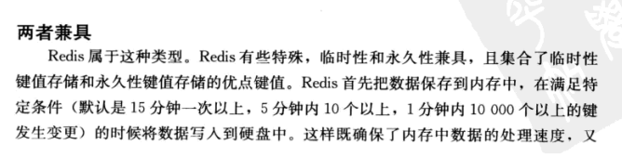
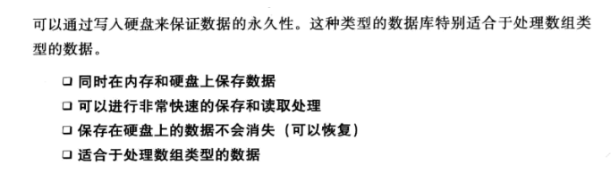
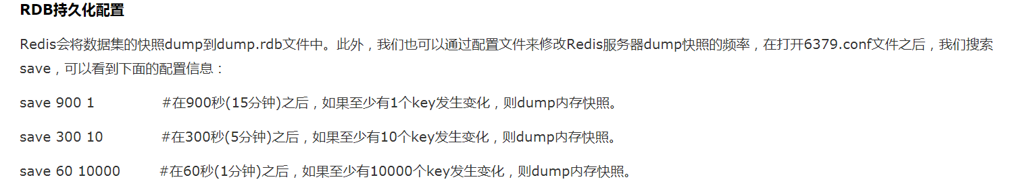
K-V型NoSQL-Redis
Redis的所有数据都是保存在内存中，然后不定期的通过异步方式保存到磁盘上(这称为“半持久化模式”)；也可以把每一次数据变化都写入到一个append only file(aof)里面(这称为“全持久化模式”)。

Slide 21
为什么要使用Redis
处理数组形式的数据
确实，如果要处理字符串数据和标准的散列数据，memcached和Tokyo Tyrant这样的键值存储可能已经足够了。但是，根据用途的不同，也不乏对快速处理数值和数组类型数据的要求。
Redis是键值存储的一种，但是它对链表和集合等数组类型的数据进行了优化处理，可以对数组类型的数据进行高速的插入和读取处理，另外，Redis包含很多可以把这些处理原子化的命令，所以可以非常容易的保证数据的一致性。
特征
由于Redis通常是把数据保存在内存中，所以是处理速度非常快的键值存储。虽然已经存在了同样是内存中保存数据的键值存储memcached，但是这两者的用途却大不相同。memcached主要用作关系型数据库的缓存，与关系型数据结合使用，对简单的操作进行优化处理。与之相对，Redis本身就是作为数据存储而设计出来的，它的操作指令非常多，其中很多很多都支持原子操作。
优势
相比较于memcached ，Redis的value更加丰富，可以处理字符串、链表、集合、有序集合、散列表等各种类型的数据，但需要注意的是所有数据都会被当作字符串处理（数值的保存也是一样）。
由于数据通常保存在内存中，所以处理速度非常快。Redis会定期对数据进行快照处理，除了一部分当前的更新之外，数据都不会丢失。虽然进行数据快照的时候会增加负荷（需要对所有的数据进行IO处理），但是由于数据快照的IO处理通常都是连续IO，所以非常高效。
不足
Redis最大的问题就是这项新技术的使用实例相对较少。

Slide 22
面向列的数据库-HBase – Hadoop Database
普通的关系型数据库都是以行为单位进行数据存储的，因而，关系型数据库也称之为面向
行的数据库；而面向列的数据库则是以列为单位进行存储的。
适用场景
1、数据结构字段不够确定或杂乱无章很难按一个概念去进行抽取的数据
2、海量数据查询

Slide 23
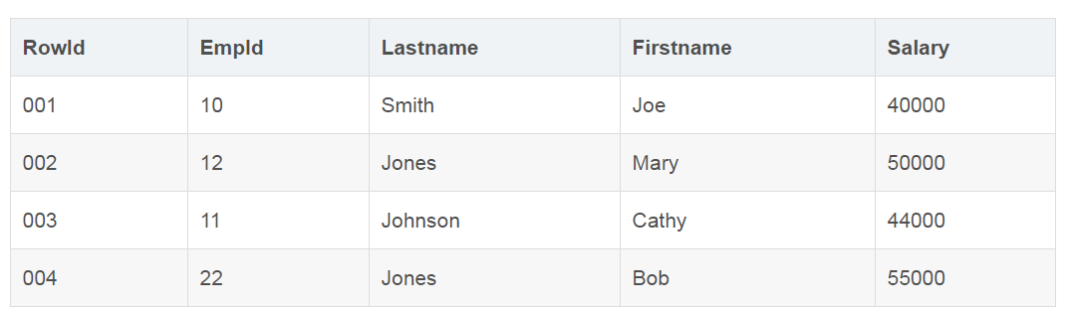
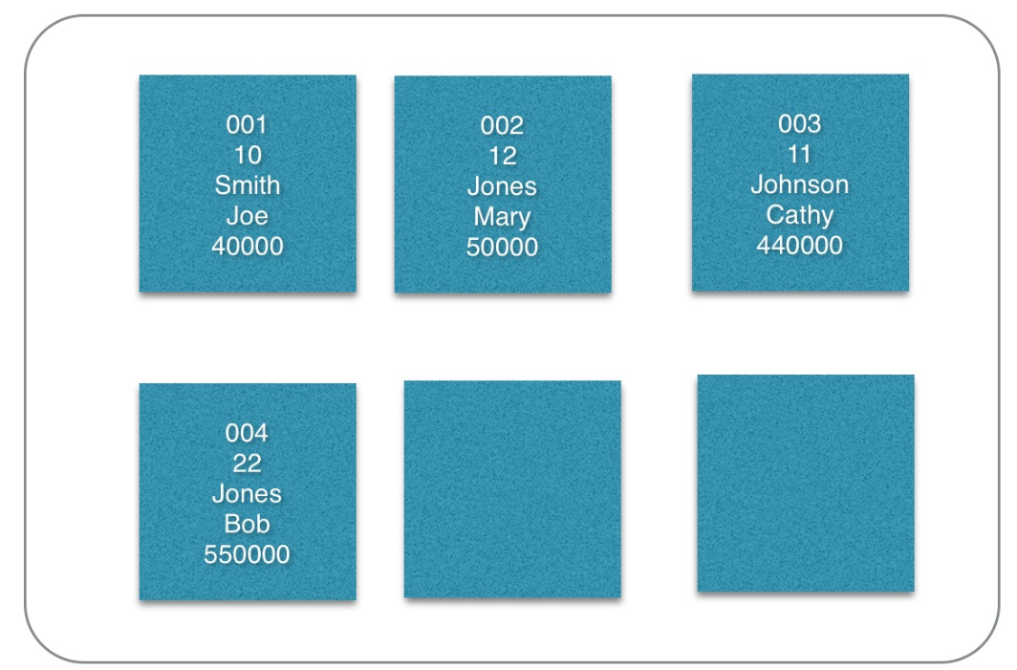
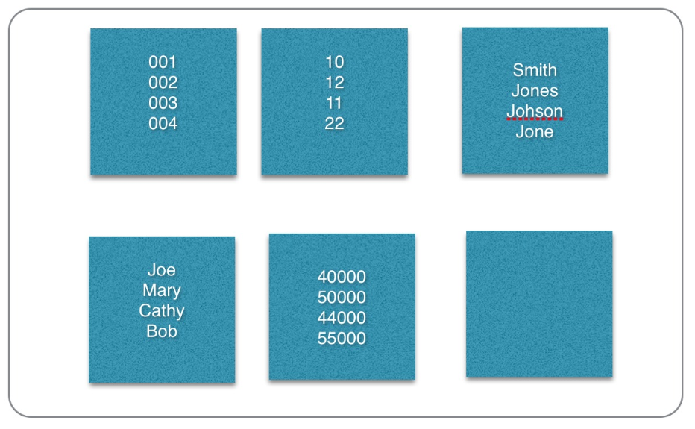
于是当我们要找Jones的所有信息的工资时候，我们会依次从第一块磁盘块直到扫描到最后（为什么要扫到最后，因为是在找全部叫Jones的信息，所以不扫都最后都不能确定是否会遗漏）。一共需要扫4块，然后取出其第二块和第四块信息，找出其工资的信息。
这下我们再考虑上面的查找所有Jones的工资，这下我们只扫描第三个磁盘块，找出Jones都再那些行，然后根据查出来的行号，直接去第五块磁盘（这块对应的式salary列）找出第二、四行的数据，然后输出。一共2次seek。

Slide 24
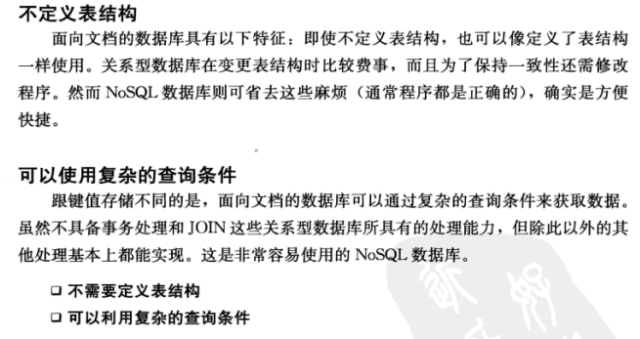
文档型数据库-mongoDB

Slide 25
为什么要使用MongoDB
高效访问海量数据的场景------评论系统，日志系统
原因：
1、MongoDB集群技术比较成熟，Redis从3.0开始支持集群，且redis主要数据存储在内存，大小收到限制
2、MongoDB中对象的最大尺寸被限制为4MB，但对象的数量不受限制，MongoDB可以通过集群加快操作的执行速度，当数据库变得越来越大时，可以向集群增加服务器解决性能问题。
3、它非常适合实时的插入、更新与查询，并具备网站实时数据存储所需的复制及高度伸缩性。(将热点数据加载到内存，故而对查询来讲，会非常快（当然也会非常消耗内存）)
4、同时由于采用了BSON的方式存储数据
不足：没有事务机制（不能回滚）；

Slide 26
BSON主要会实现以下三点目标：
（1）更快的遍历速度
对JSON格式来说，太大的JSON结构会导致数据遍历非常慢。在JSON中，要跳过一个文档进行数据读取，需要对此文档进行扫描才行，需要进行麻烦的数据结构匹配，比如括号的匹配，而BSON对JSON的一大改进就是，它会将JSON的每一个元素的长度存在元素的头部，这样你只需要读取到元素长度就能直接seek到指定的点上进行读取了。
（2）操作更简易
对JSON来说，数据存储是无类型的，比如你要修改一个值，如从9改为10，由于从一个字符变成了两个，所以可能其后面的所有内容都需要往后移一位才可以。而使用BSON，你可以指定这个列为数字列，那么无论数字从9长到10还是100，我们都只是在存储数字的那一位上进行修改，不会导致数据总长变大。当然，在MongoDB中，如果数字从整形增大到长整型，还是会导致数据总长变大的。
（3）增加了额外的数据类型
JSON是一个很方便的数据交换格式，但是其类型比较有限。BSON在其基础上增加了“byte array”数据类型。这使得二进制的存储不再需要先base64转换后再存成JSON。大大减少了计算开销和数据大小。

Slide 27
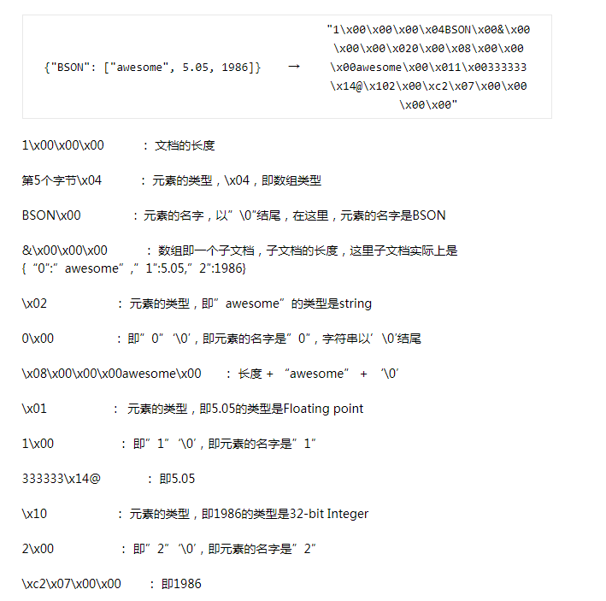
BSON格式
小端模式

